Slide 1
Экология для дошкольников
Выполнила: Гумарова Чулпан Мансуровна
г. Кудрово

Slide 2
Цели экологического образования дошкольников
Экологическое образование дошкольников – это непрерывный процесс обучения, воспитания и развития ребенка, направленный на формирование его экологической культуры, которая проявляется:
в эмоционально-положительном отношении к природе, окружающему миру;
в ответственном отношении к своему здоровью и состоянию окружающей среды;
в соблюдении определенных моральных норм, в системе ценностных ориентаций.

Slide 3
Задачи экологического образования дошкольников:
Развитие познавательного интереса к миру природы;
Воспитание эмоционально-положительного, бережного, заботливого отношения к миру природы и окружающему миру;
Формирование умения и желания сохранять природу и при необходимости оказывать ей помощь (уход за живыми объектами), а также навыков элементарной природоохранной деятельности в ближайшем окружении;
Формирование умения и желания сохранять природу и при необходимости оказывать ей помощь (уход за живыми объектами), а также навыков элементарной природоохранной деятельности в ближайшем окружении;
Формирование элементарных умений предвидеть последствия некоторых своих действий по отношению к окружающей среде.

Slide 4
Формы работы
Проектная деятельность, познавательно-исследовательская деятельность, экспериментирование, конструирование;
Оформление выставок работ народных мастеров, произведений декоративно - прикладного искусства, книг с иллюстрациями, репродукций произведений живописи и пр.; тематических выставок (по временам года, настроению и др.), выставок детского творчества, уголков природы;
Викторины, сочинение загадок;
Инсценирование и драматизация отрывков из сказок, разучивание стихотворений;
Рассматривание и обсуждение предметных и сюжетных картинок, иллюстраций к знакомым сказкам, игрушек, эстетически привлекательных предметов (деревьев, цветов, предметов быта и пр.), произведений искусства (народного, декоративно-прикладного, изобразительного, книжной графики и пр.), обсуждение средств выразительности; и т.д.

Slide 5
Детское экспериментирование.
(Экспериментирование - как методическая система экологического воспитания детей).
Наблюдения. Целенаправленный процесс, в результате которого ребенок сам получает знания.
Опыты.
Они необычны, напоминают детям фокусы, а главное дети проводят сами. Тем самым развивается любознательность, наблюдательность.
Поисковая деятельность как нахождение способа действия.

Slide 6
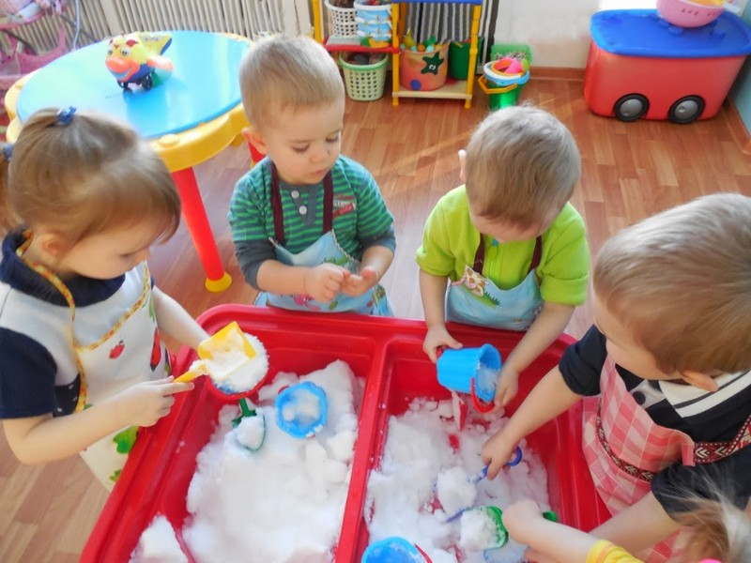

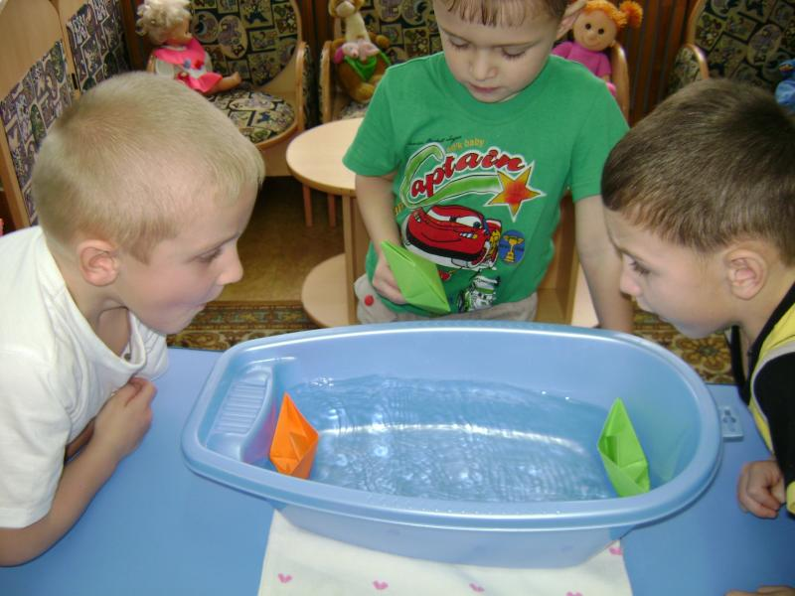
Огромный интерес дети проявляют к исследовательской работе, поэтому большое внимание в нашей работе отведено опытам и экспериментам. В процессе работы учим детей размышлять, формулировать и отстаивать свое мнение, обобщать результаты опытов, строить гипотезы и проверять их.

Slide 7
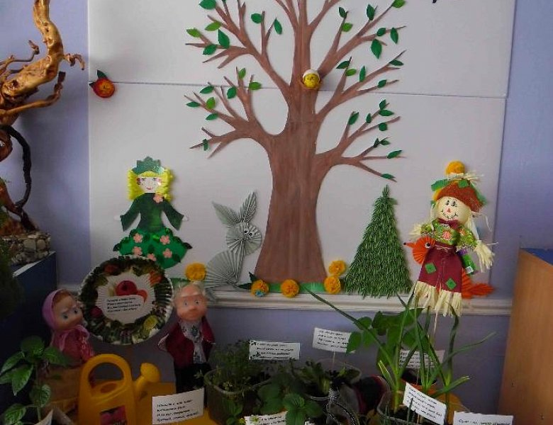
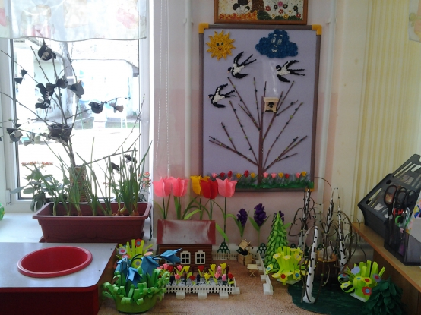
Для более эффективного развития детей в детском саду организована развивающая
экологическая среда:
уголки в группах
(экспериментальные, природные, коллекционные;
учебно-наглядные пособия;
живой уголок, растительный мир на участке.

Slide 8
Работа с родителями:
Ознакомление родителей с работой ДОУ по экологии (открытые занятия, специальные экспозиции, видеофильмы, собрания, конференции и т. д.); миру;
Организация различных мероприятий с участием родителей (в том числе с использованием их профессионального опыта медицинского работника, лесничего, пожарника);
Ознакомление родителей с результатами обучения (открытые занятия, различные общие мероприятия, информация в уголках для родителей и прочее);

Slide 9
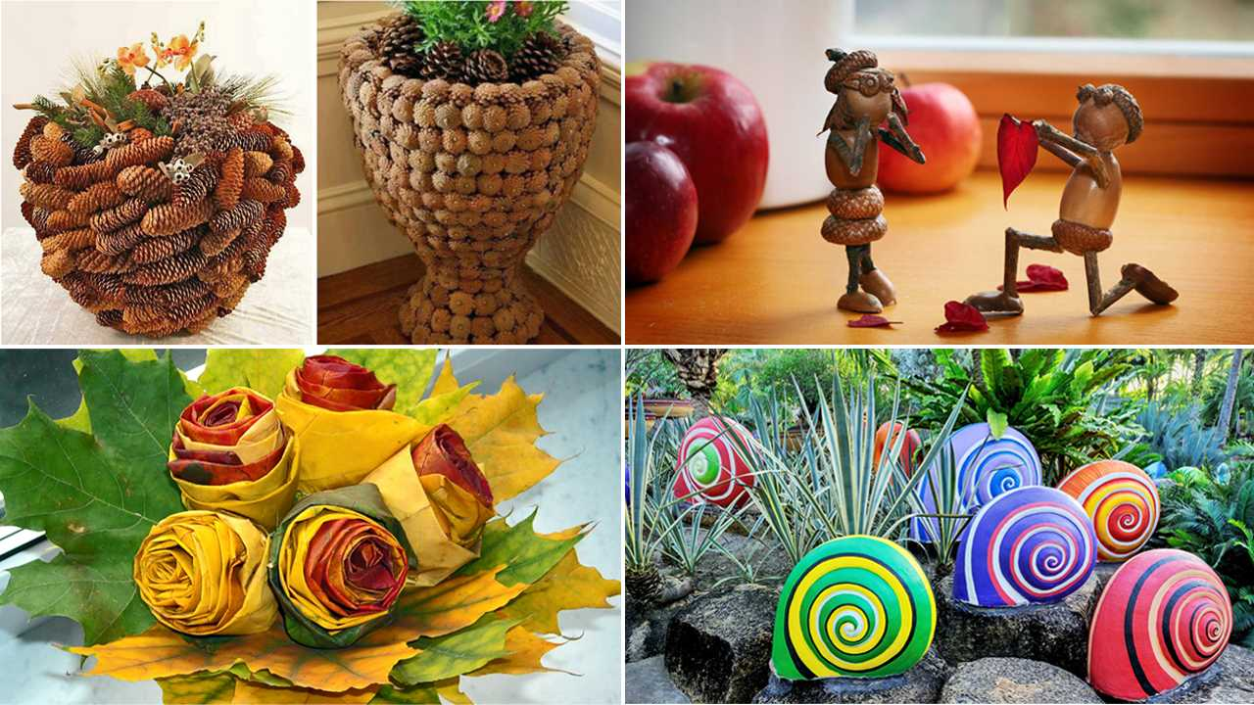
Взаимодействие ДОУ с семьей:

Slide 10
Экологические игры
Игры с правилами:
«Кто потерялся?», «Узнай по вкусу», «Чудесный мешочек», «Две корзины», «Что будет, если…», «Птицы, рыбы, звери», «Цепочка», «Воздух, земля, вода», «Летает, бегает, плавает», «Угадай правило» и др.
Сюжетно-ролевые игры: «Больница для животных», «Лесная аптека» и др.
Игровые обучающие ситуации-путешествия:
«Поездка в зоопарк», «Посещение выставки картин о природе», «Поездка в деревню к бабушке», «Прогулка в лес», и др.
Игровые обучающие ситуации с игрушками-аналогами:
«Рыбки живые и игрушечные», «Живая кошка и игрушечный котёнок», «Игрушечный зайчик хочет узнать о жизни зайцев в лесу», «Грибы-красавцы лесные» и др.
Игровые обучающие ситуации с литературными персонажами:
«Карлсон выращивает овёс на крыше», «Карлсон выращивает зелёный лук», «Айболит рассматривает комнатные растения», «Колобок отправляетсяв лес», «Чипполино учит детей выращивать картофель» и т. д.

Slide 11
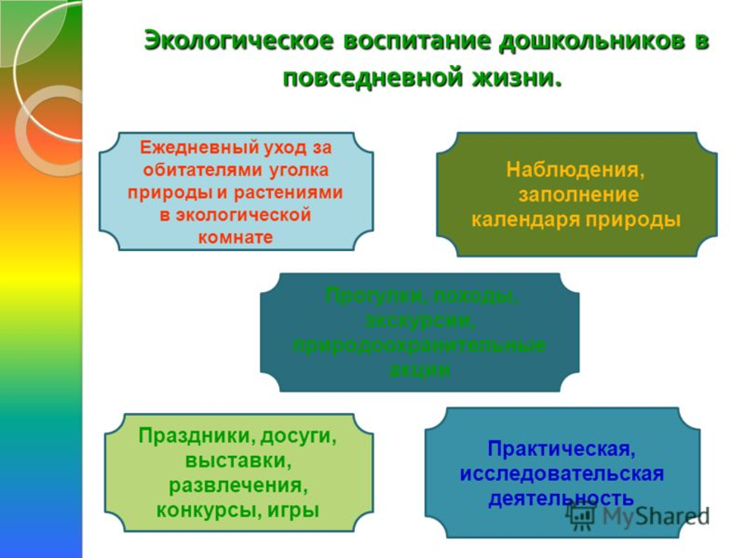

Slide 12
Программы экологического образования дошкольников
Программа А. Вересова «Мы земляне» имеет своей целью развитие в детях элементов экологического сознания, она демонстрирует всеобщую взаимосвязь природы, человека и его деятельности.
Н. А. Авдеевой и Г. Б. Степановой создана программа экологического образования и воспитания старших дошкольников «Жизнь вокруг нас», в центре которой личностное развитие ребенка. Дети получают информацию экологического содержания, на эмоционально-положительной основе у них развивается бережное и ответственное отношение к живой природе.
Программа В. И. и С. Г. Ашиковых «Семицветик» нацелена на культурно-экологическое образование детей, развитие в них начал духовности, богатой, творческой саморазвивающейся личности. Программа предполагает совместную творческую деятельность детей и взрослых в детском саду, детских студиях или в семье.
Программа Т. А. Копцевой «Природа и художник» сочетает в себе формирование у детей 4-6 лет представлений о природе как живом организме и развитие их творческой деятельности. Средствами изобразительного искусства автор решает задачи экологического и эстетического воспитания детей, приобщает их к мировой художественной культуре.
К этой же группе можно отнести программу Н. А. Рюкбейль «Чувство природы», предназначенную для воспитания дошкольников 4-6 лет в учреждениях дополнительного образования. Цель программы развивать через эмоциональную сферу познавательный интерес к природе и желание общаться с ней.

Slide 13
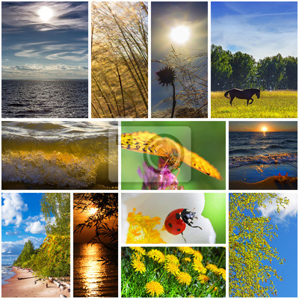
Нас в любое время года
Учит мудрая природа:
Птицы учат пению.
Паучок терпению.
Пчелы в поле и в саду
Обучают нас труду.
И к тому же в их труде
Все по справедливости.
Отражение в воде
Учит нас правдивости.
Учит снег нас чистоте.
Солнце учит доброте:
Каждый день, зимой и летом,
Дарит нас теплом и светом.
У природы круглый год
Обучаться нужно.
Нас деревья всех пород,
Весь большой лесной народ
Учат крепкой дружбе.
В. Орлов

